Slide 1
РАЗРАБОТКА ИНФОРМАЦИОННОЙ СИСТЕМЫ ВИТРИНЫ КАЧЕСТВА МЕТАЛЛА
ФЕДЕРАЛЬНОЕ ГОСУДАРСТВЕННОЕ БЮДЖЕТНОЕ ОБРАЗОВАТЕЛЬНОЕ УЧРЕЖДЕНИЕ ВЫСШЕГО ОБРАЗОВАНИЯ
«САРАТОВСКИЙ ГОСУДАРСТВЕННЫЙ ТЕХНИЧЕСКИЙ УНИВЕРСИТЕТ ИМЕНИ ГАГАРИНА Ю.А.»
Институт прикладных информационных технологий и коммуникаций
Кафедра Прикладные информационные технологии
Выполнила студентка группы Б1-ИФСТ-42
Парамонова Анна Сергеевна
Руководитель ВКР:
Доцент кафедры ПИТ, к.т.н.
Ермаков Александр Вадимович

Slide 2
АКТУАЛЬНОСТЬ
Предметная область
Управление качеством металлопродукции на крупном промышленном предприятии – это одна из наиболее актуальных задач цифровизации в металлургии сегодня.
На разных этапах производства применяются собственные информационные системы:
Производственные системы (MES, SCADA)
– для мониторинга технологических параметров в реальном времени;
Лабораторные системы (LIMS)
– для анализа проб и регистрации результатов испытаний.
Проблематика
Данные о партиях металла хранятся в разных системах без централизованного доступа;
Необходимость в оперативности принятия решений.

Slide 3
ЦЕЛЬ И ЗАДАЧИ
Цель работы
Разработка информационной системы витрины качества металла, объединяющей информацию из производственных и лабораторных систем, с обеспечением ролевого разграничения доступа, оперативного выявления отклонений и отчетности.
Задачи на разработку
Проанализировать предметную область
Провести сравнительный анализ аналогов
Разработать модель и хранилище данных
Реализовать серверную часть системы
Реализовать клиентскую часть системы
Разработать требования к проектируемой системе

Slide 4
СРАВНЕНИЕ АНАЛОГОВ
Критерий | AVEVA PI System | dataPARC | Primetals QS | SMS X-Pact | Siemens Opcenter Quality
Интеграция MES+SCADA+LIMS в единый интерфейс | Частично | Частично | Частично | Нет | Да
Ролевые витрины данных | Нет | Нет | Нет | Нет | Нет
Мониторинг отклонений в реальном времени | Да | Да | Да | Да | Да
Уведомления об отклонениях | Нет | Нет | Нет | Нет | Да
Управление реестром уведомлений о сбоях | Нет | Нет | Да | Да | Да
Автоматическая генерация PDF-отчётов по партии | Нет | Нет | Да | Да | Нет
Адаптация к цветной металлургии | Частично | Частично | Нет | Нет | Частично
Отсутствие санкционных рисков | Нет | Нет | Нет | Нет | Нет

Slide 5
ФУНКЦИИ
Система предоставляет следующий базовый набор функций:
Разграничение доступа с персонализированными интерфейсами в соответствии с ролью пользователя;
Мониторинг статусов партий металла в режиме реального времени;
Просмотр детальной информации о конкретной партии с временными метками о смене статусов, производственными и лабораторными данными;
Обнаружение отклонений показателей SCADA от нормативных порогов при поступлении данных с отправкой уведомления ответственным пользователям;
Генерация PDF-отчёта по партии металла со сбором данных MES, SCADA и LIMS, подсчётом количества отклонений от нормы;
Управление пользователями и ролями в административном разделе системы.

Slide 6
РОЛИ
Производство
Руководство
Лаборатория
Администратор

Slide 7






ТЕХНОЛОГИИ РЕАЛИЗАЦИИ
Серверная часть:
Java
Spring Boot
Клиентская часть:
React
База данных:
PostgreSQL
Взаимодействие и развертывание:
REST API
Apache Kafka
WebSocket/STOMP
Docker

Slide 8
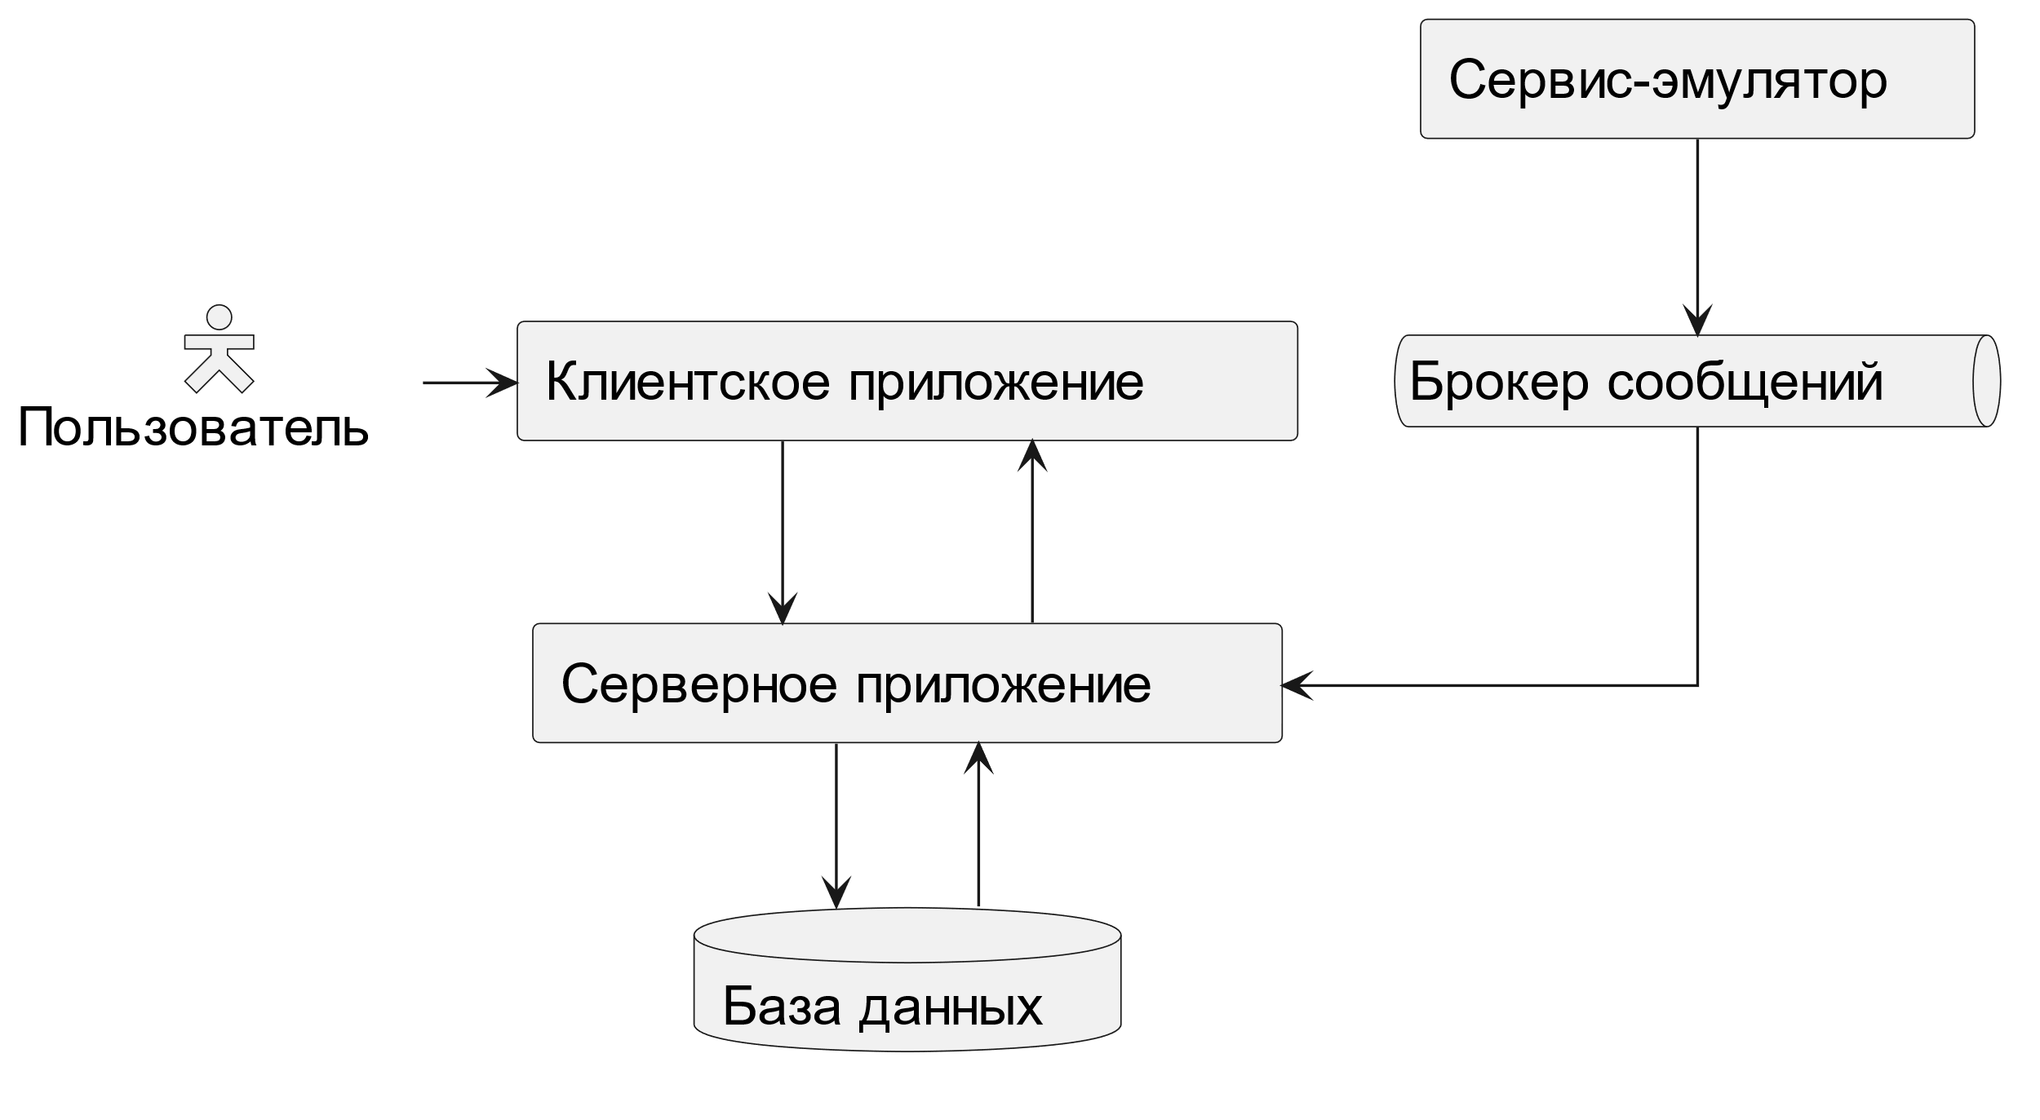
АРХИТЕКТУРА

Slide 9
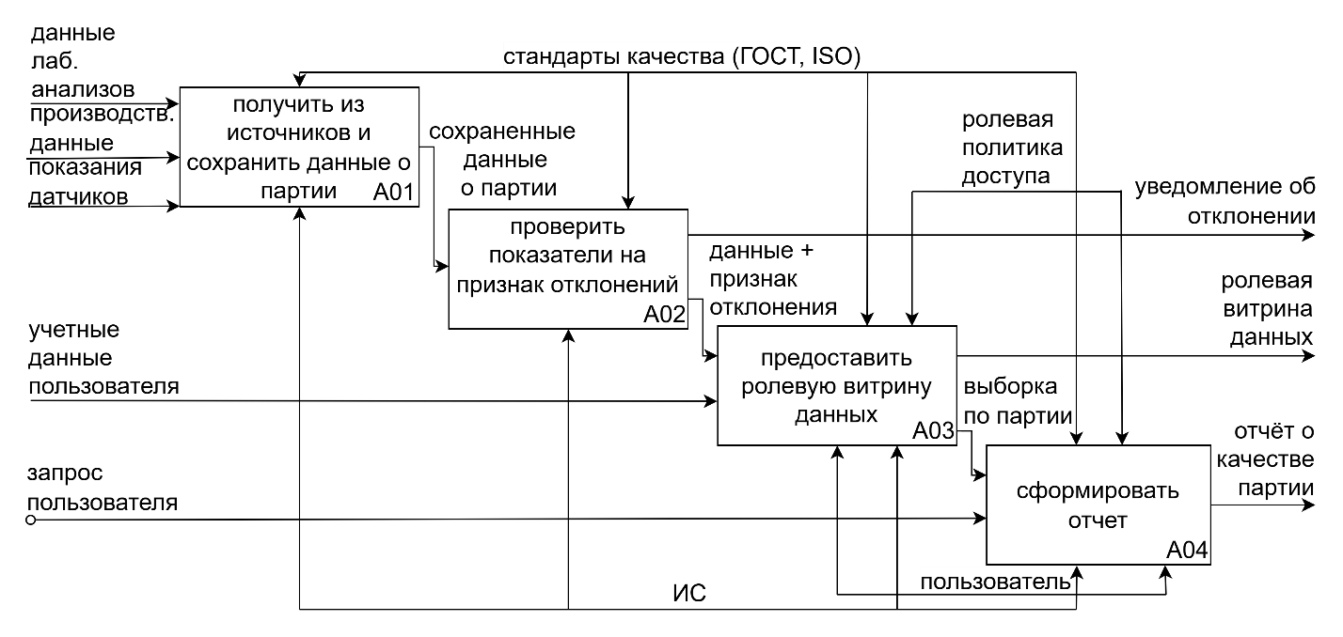
ДЕКОМПОЗИЦИЯ ДИАГРАММЫ IDEF0

Slide 10
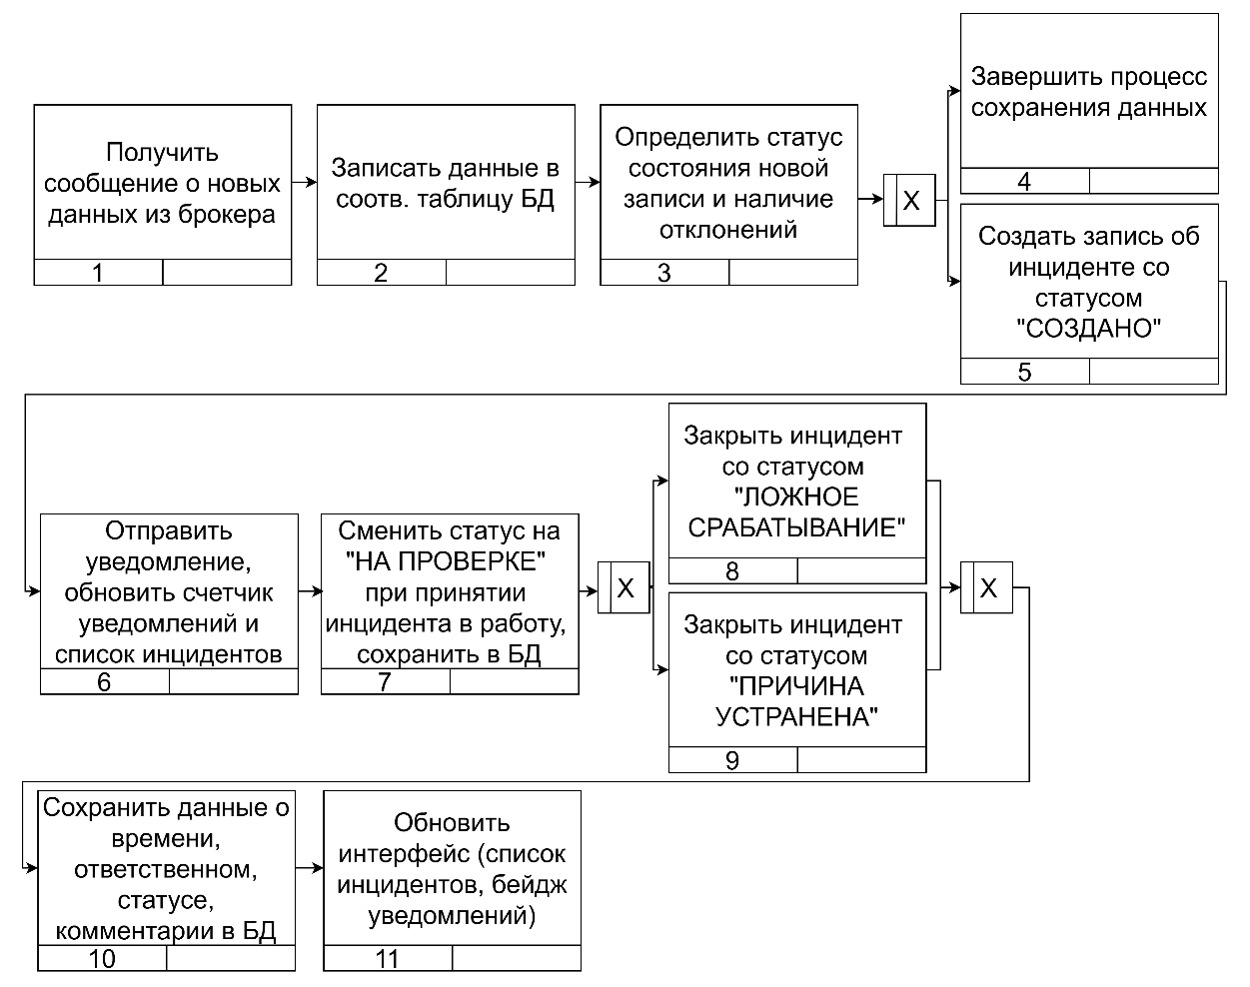
ДИАГРАММА IDEF3

Slide 11
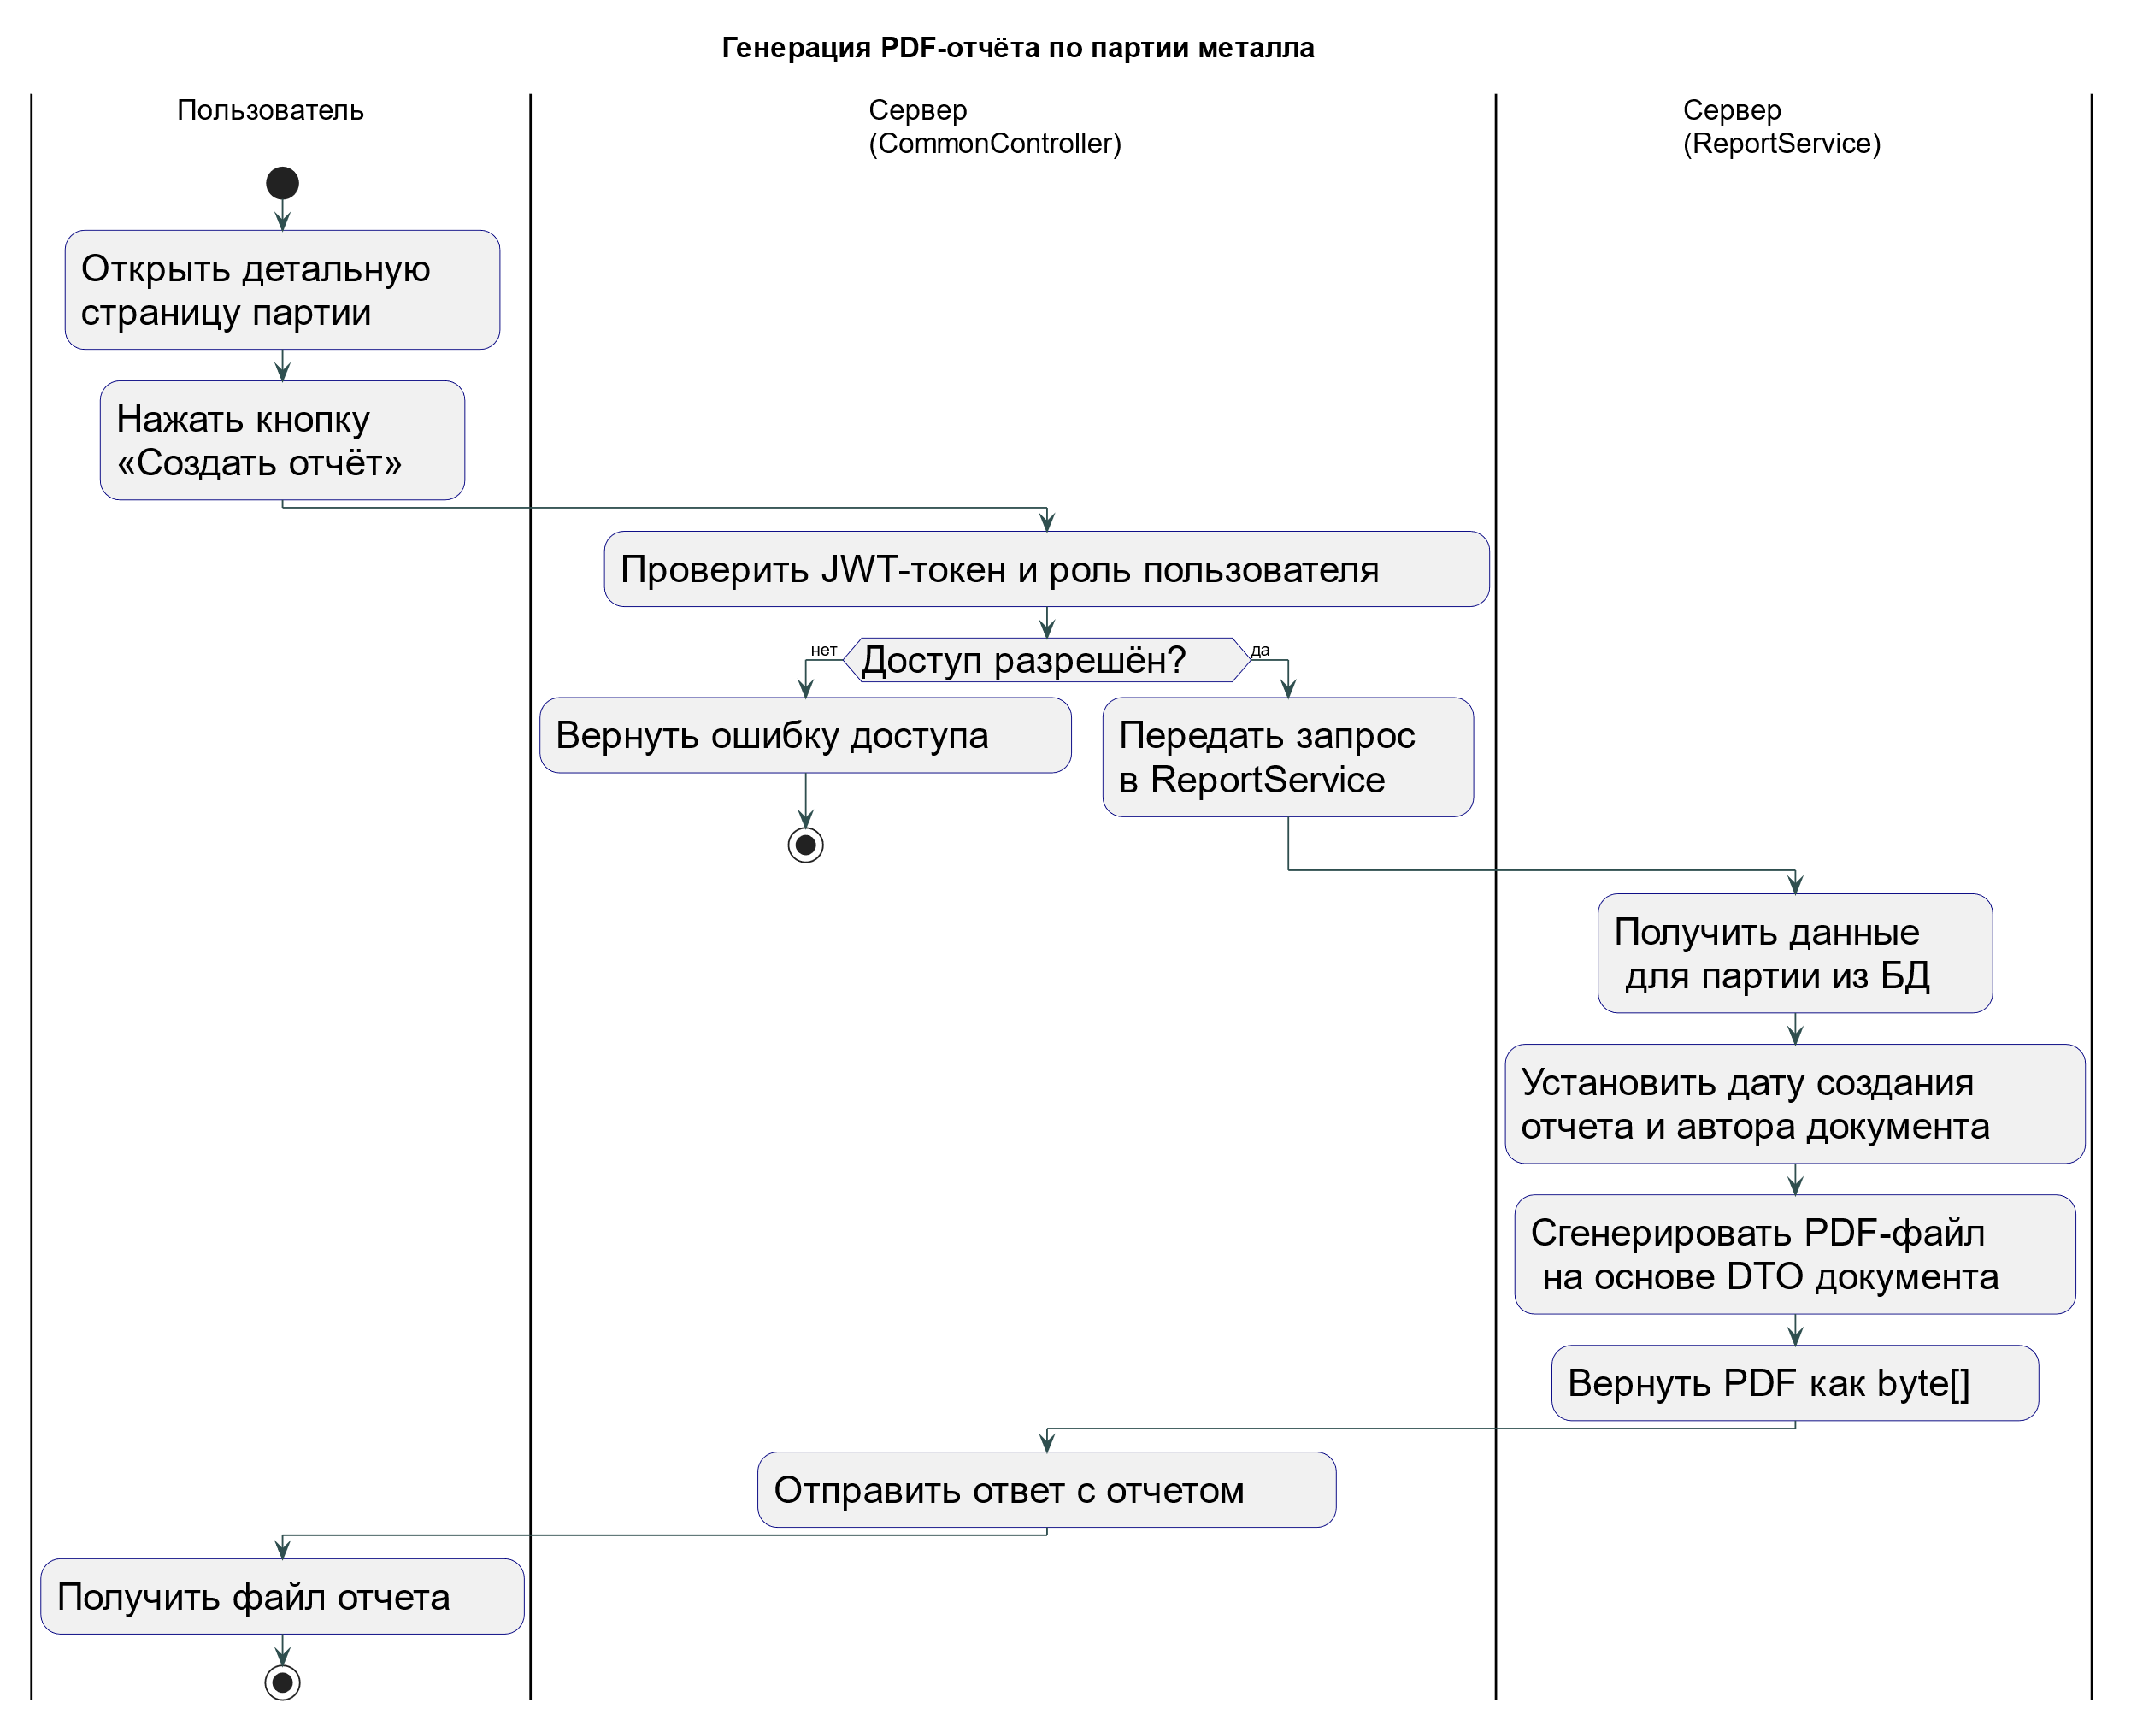
ДИАГРАММА АКТИВНОСТИ

Slide 12


ДЕМОНСТРАЦИЯ ПО

Slide 13
ЗАКЛЮЧЕНИЕ
В рамках ВКР была разработана информационная система витрины качества металла, обеспечивающая актуальную информацию о ходе технологических процессов для партий металла и качестве выпускаемой продукции.
Были достигнуты следующие результаты:
Произведен анализ предметной области;
Осуществлен сравнительный анализ существующих аналогов;
Выбраны технологии разработки;
Спроектировано и реализовано ПО.

Slide 14
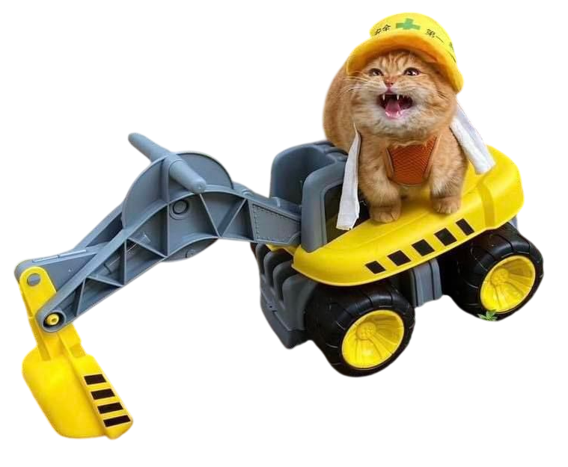
СПАСИБО ЗА ВНИМАНИЕ!

